Slide 1

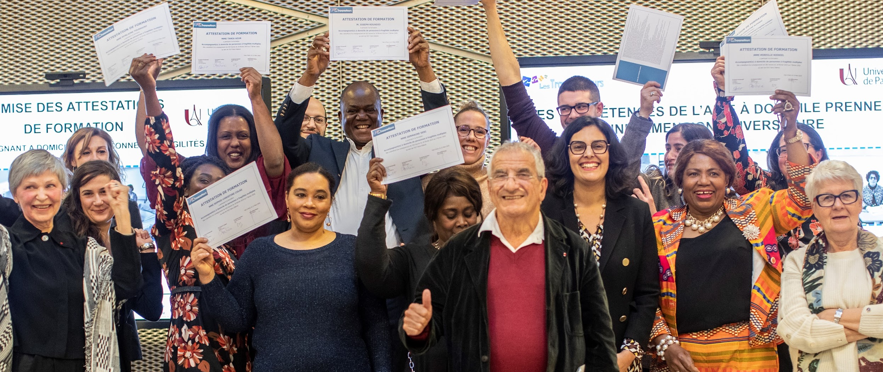
FORMATION
ACCOMPAGNANT À DOMICILE
DE PERSONNES À FRAGILITÉS MULTIPLES

Slide 2
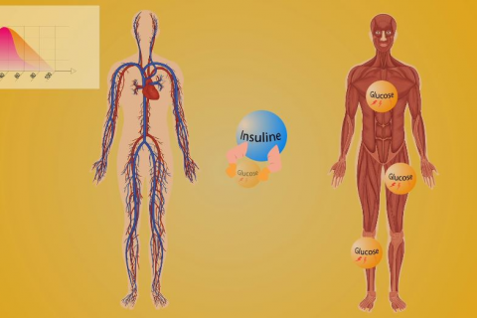
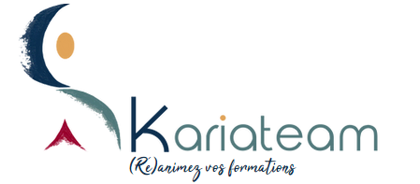
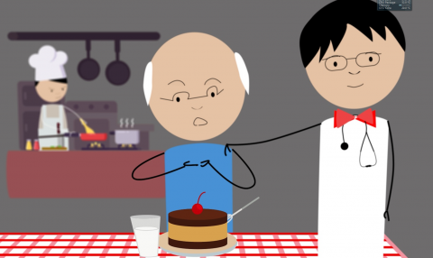
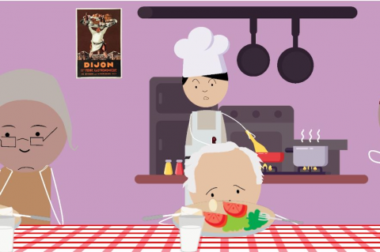
Le vieillissement de l’appareil locomoteur
Le vieillissement de l’appareil digestif
Le vieillissement de la vue, du goût et de l’odorat
Les troubles de la déglutition

Slide 3
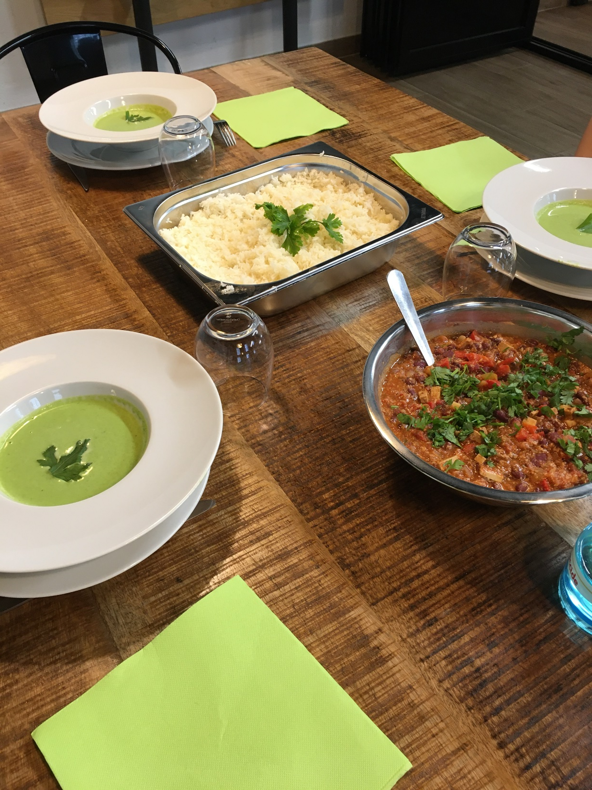
CONTENUS THÉORIQUES
Appréhender le repas comme un temps de soin
Identifier l’impact d’une alimentation non équilibrée sur le vieillissement normal et sur les pathologies courantes
Identifier les besoins nutritionnels des personnes vieillissantes
Identifie les besoins nutritionnels des personnes vieillissantes atteintes de maladie neuro dégénératives et de troubles cognitifs
Avoir des repères pour créer un repas équilibré adapté aux personnes âgées
Prévenir les troubles de la déglutition
Prévenir et prendre en charge la dénutrition sur le plan nutritionnel
Adapter l’alimentation à un diabétique, des personnes qui ont des régimes particuliers, des troubles digestifs, des intolérances

Slide 4
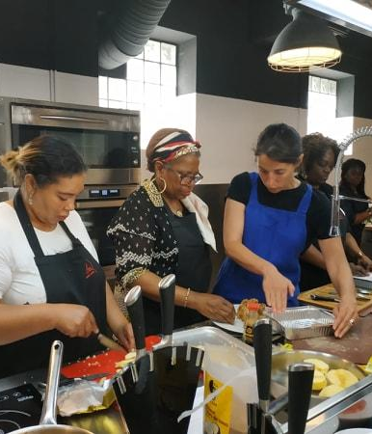
ATELIERS PRATIQUES
J 1 : Cuisine du quotidien équilibrée et de saison
J 2 : Faire des plats manger mains, mixés et semi-liquide
J 3 : Faire un repas sans viande, sans gluten et sans lactose.

Slide 5
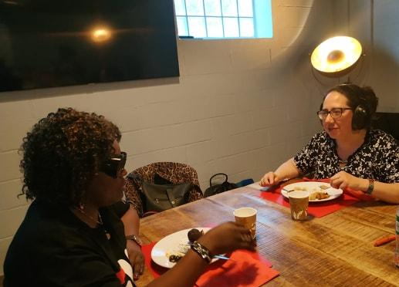
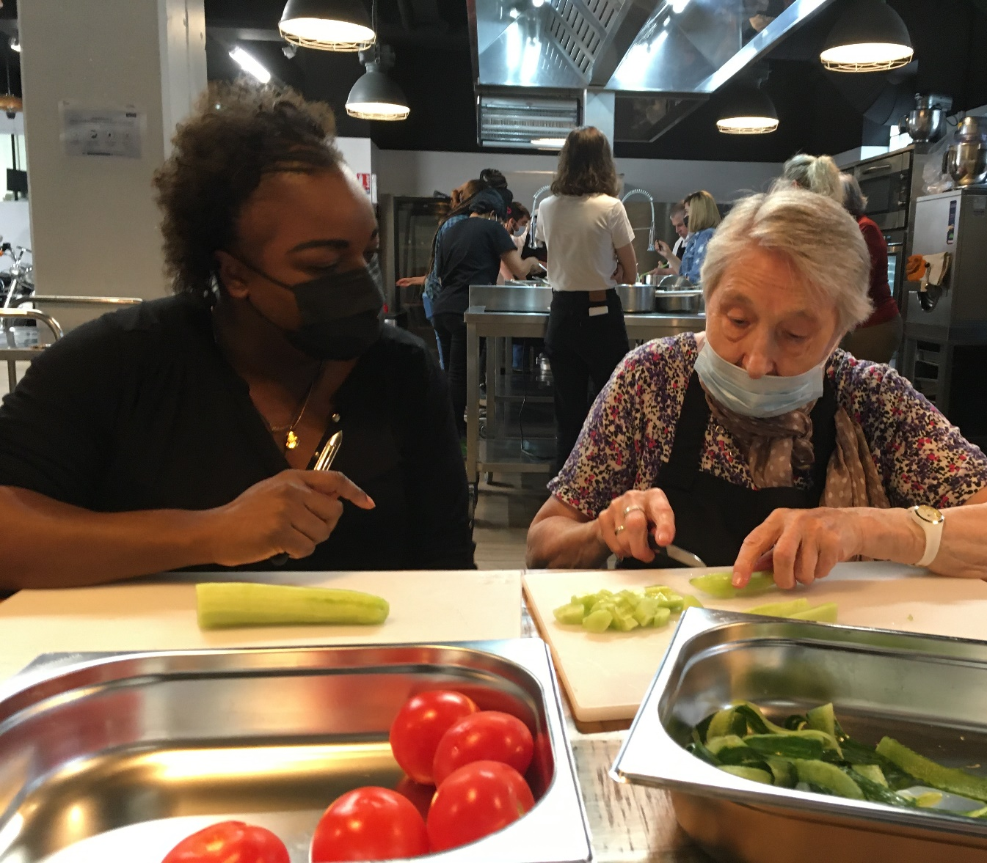
ANIMATION MONTESSORI
SIMULATION

Slide 6
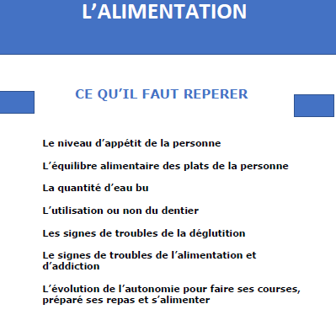
TRANSMISSION
ANALYSE ET ÉCHANGE
DE PRATIQUES

Slide 7
